Slide 1
Sprawozdanie z wykonania budżetu w roku 2022
Andrzej Porawski, dyrektor Biura

Slide 2
Charakter budżetu (planu finansowego) Związku
Nasz budżet (plan finansowy) ma charakter zadaniowy – nie posługuje się typową dla administracji, sztywną klasyfikacją budżetową, lecz planem kont, powiązanym z realizowanymi przez nasze stowarzyszenie zadaniami.

Slide 3
2022 – rok walki i projektów
Trzeci dobry rok – oszczędności i dodatni wynik
Przychody – plan wykonany
Koszty – oszczędności
Projekty – podstawą dobrego wyniku
Rosnący udział miast – gwarancją skuteczności
Bilans – dodatni wynik
Perspektywa – trudny rok 2024

Slide 4
2022 – rok walki i projektów
Oszczędności zaplanowane – dzięki projektom:
refinansowanie większej części kosztów,
Oszczędności zaplanowane – dzięki doświadczeniom z czasu pandemii:
mniej spotkań bezpośrednich, więcej hybrydowych,
mniej delegacji i kosztów operacyjnych, ale wzrost kosztów jednostkowych z powodu inflacji.

Slide 5
Przychody własne – składki członkowskie (1)

Slide 6
Przychody własne – składki członkowskie (2)

Slide 7
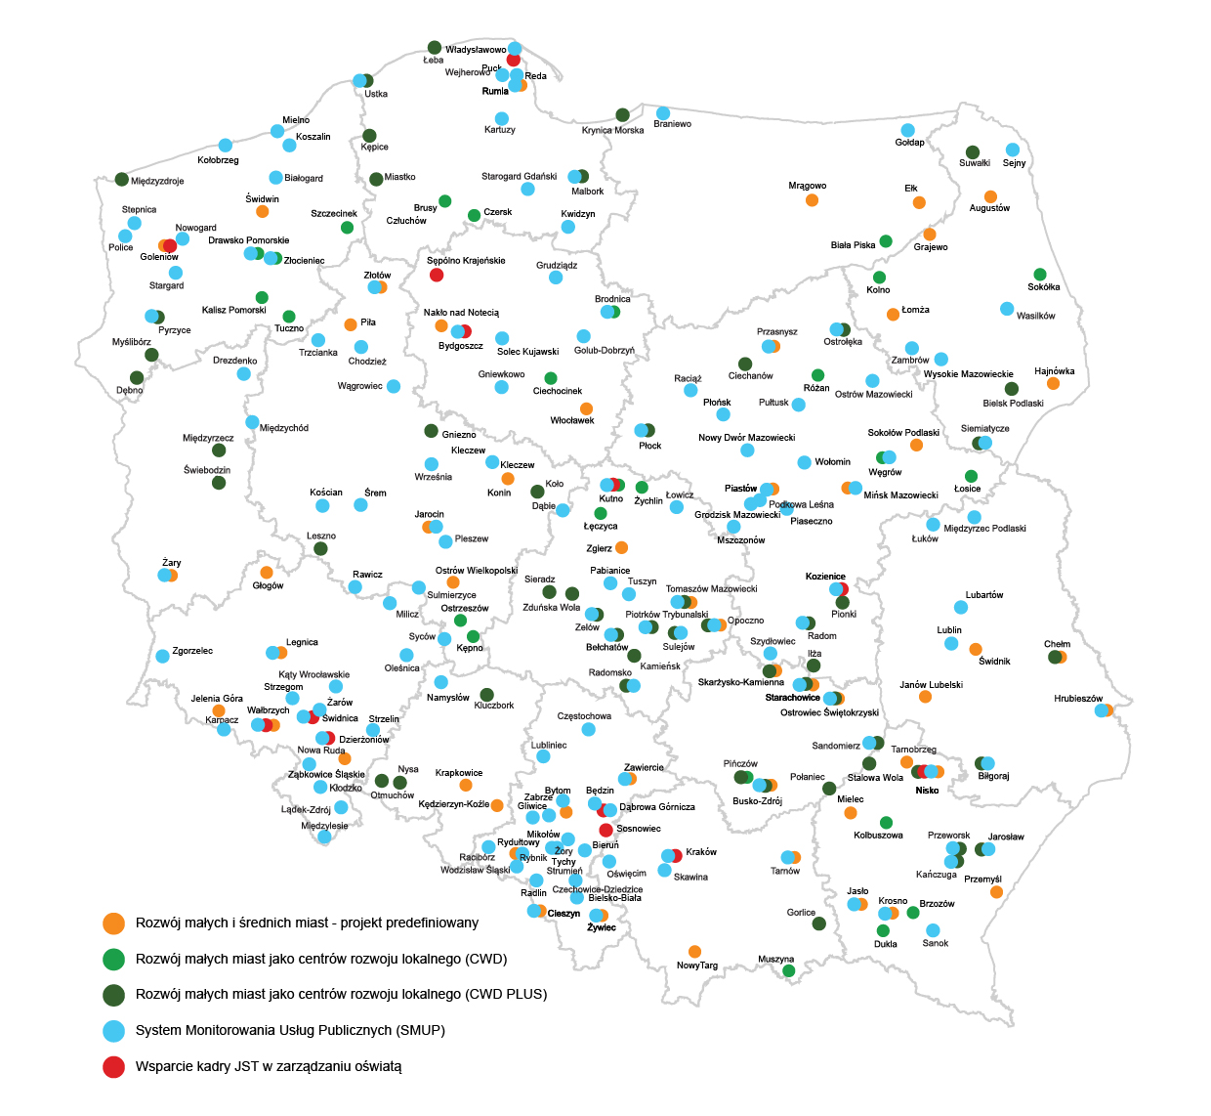
Sens realizowanych projektów
Bezpośredni udział 218 miast (przed rokiem – 159);
Nowe produkty i usługi dla miast:
Monitor rozwoju lokalnego;
Moduł diagnozowania stanu:
diagnoza do strategii/programów;
raport o stanie miasta;
wnioski o dofinansowanie;
3. Metodologia i narzędzia oprac. strategii i programów rozwoju;
4. Forum Rozwoju Lokalnego.
218 miast w projektach

Slide 8
Przychody w 2022 roku [mln PLN]
Przychody ogółem | 39,961
Składki członkowskie | 4,944
Inne przychody | 34,880
w tym: dotacje, granty | 19,446
wpływy z konferencji itp. | 0,050
przychody finansowe | 0,113
należności z roku ub. | 0,419
pozostałość z roku ub. na r-ku bank. | 14,929
w tym na r-ku ogólnym (wolne środki) | 1,873

Slide 9
Koszty w 2022 roku [mln PLN]
Koszty ogółem | 27,328
Koszty bezpośrednie | 24,528
w tym projekty | 22,463
Koszty obsługi | 2,800
w tym płace | 1,535
Nadwyżka (pozostałość na r-kach bank.) | 12,633
w tym pozostałość na r-ku ogólnym | 1,873

Slide 10
BILANS 2022
Rok 2019 2020 2021 2022
Fundusz własny - 763 699 325 263 1 195 351 1 714 122
Zysk netto 354 786 1 088 962 870 088 518 771
Zlikwidowaliśmy stratę skumulowaną, będącą efektem zaciągniętych w latach 2018 i 2019 kredytów. Kumulujemy nadwyżkę, bo czeka nas spory kredyt na końcu projektu norweskiego (ostatnie 10% kosztów musimy wyłożyć; odzyskamy po rozliczeniu projektu.

